Slide 1

^{31–32. Irány a nagyvilág!}
^{devizapiaci kalandozások}
A. Mi a különbség a valuta és a deviza között, mit nevezünk árfolyamnak?
B. Hogyan működik a devizapiac, hogyan változnak az árfolyamok?
C. Miért van a devizahitelnek árfolyamkockázata, ennek mi a veszélye?

Slide 2

31–32. Irány a nagyvilág! devizapiaci kalandozások
A. Mi a különbség a valuta és a deviza között, mit nevezünk árfolyamnak?
^{Valuta vagy deviza?}
Molnár Peti nagyon szeretne sítáborba menni az iskolatársaival. Az iskolában rendszeresen szervezett programból eddig pénzügyi okok miatt kimaradt, de most fölajánlottak neki egy kölcsön felszerelést, így csak a részvételi díjat és a költőpénzt kellene valahonnan előteremtenie. A szervezők még nem döntötték el, hogy idén is a Hargitára mennek-e, mert felmerült Lengyelország és Ausztria is a tábor helyszínéül.

Slide 3
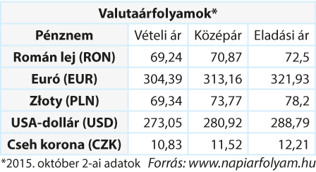
31–32. Irány a nagyvilág! devizapiaci kalandozások – A. Mi a különbség a valuta és a deviza között, mit nevezünk árfolyamnak?
A sítábor költsége előreláthatóan 60 000 forint, amit a célország fizetőeszközében kell befizetni indulás előtt egy hónappal.
Nézd át a táblázatot, és számold ki, hogy a megadott forint összegből mennyi helyi pénzt tudsz vásárolni!
Mennyi pénzt kapna vissza Peti forintban, ha a tábor végén megmaradó 15 euróját és 100 lejét visszaváltaná?
Számold ki, hogy melyik külföldi pénzre
jellemző a legnagyobb vételi és eladási
^{árfolyam-különbözet!}
Nézz utána, hogy mit jelent a középárfolyam
kifejezés!
Miért tér el egymástól a valuta és folyama? Miért alacsonyabb a deviza eladási ára?

Slide 4

31–32. Irány a nagyvilág! devizapiaci kalandozások
B. Hogyan működik a devizapiac, hogyan változnak az árfolyamok?
^{A pénz világa}
A Molnár családban is felmerült már, hogy megtakarításaik egy részét forint helyett valamilyen külföldi devizában tartsák. Apu szerint a devizabefektetések túl kockázatosak, mert ha csökken az árfolyam, veszteség érheti őket.
Peti szerint ennek a fordítottja is igaz, ha emelkedik az árfolyam, nagy lehet a nyereség. Évi csak annyit jegyez meg, hogy szerinte jó lett volna, ha nagypapa annak idején inkább svájci frankot rejt el a padláson…

Slide 5
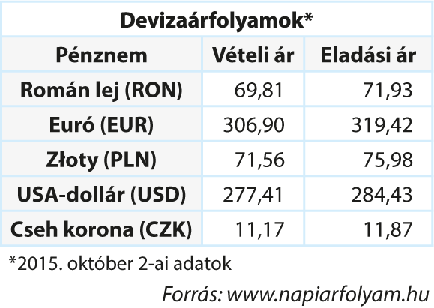
31–32. Irány a nagyvilág! devizapiaci kalandozások – B. Hogyan működik a devizapiac, hogyan változnak az árfolyamok?
Te melyiket választanád a fenti megoldások közül? Indokold döntésed!
Készülj fel egy vitára, amelynek célja a családban felmerült javaslatok mérlegelése és egy befektetési döntés meghozatala!
A táblázat alapján váltsd át Évi padláson talált
10 000 forintját euróra! Az euró forintban kifejezett árfolyamának ingadozását mutató
grafikont áttekintve döntsd el, mikor lett volna
igaza Petinek, és mikor apunak!

Slide 6
31–32. Irány a nagyvilág! devizapiaci kalandozások– B. Hogyan működik a devizapiac, hogyan változnak az árfolyamok?
^{Jó, ha tudod!}
Az árfolyam változása a belföldi fizetőeszköz fel-, illetve leértékelődéseként is értelmezhető.
Ha valamilyen okból az árfolyam emelkedik, akkor több egységnyi belföldi fizetőeszközt kell adnunk az adott külföldi fizetőeszköz egy egységéért, azaz a belföldi fizetőeszköz leértékelődik, vagyis drágább lesz a külföldi deviza.
Ha valamilyen okból az árfolyam csökken, akkor a fentebb leírt jelenség fordítottja következik be: a nemzeti fizetőeszköz a vizsgálthoz képest felértékelődik.

Slide 7
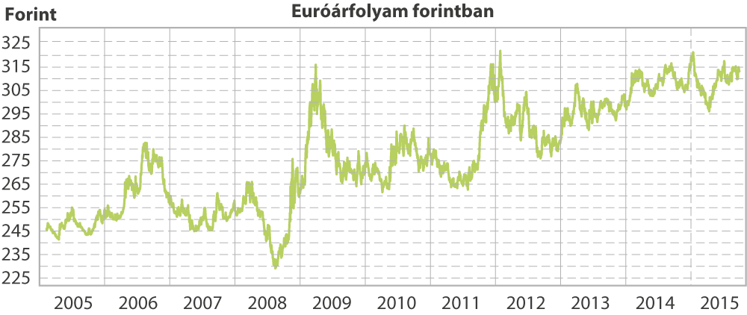
31–32. Irány a nagyvilág! devizapiaci kalandozások – B. Hogyan működik a devizapiac, hogyan változnak az árfolyamok?
Elemezd a grafikont, és vizsgáld meg, hogy az árfolyamok alakulása hogyan hat a deviza-megtakarításokra! Gondold végig, és írd össze, milyen tényezők okozhatnak árfolyamingadozásokat!

Slide 8

31–32. Irány a nagyvilág! devizapiaci kalandozások
C. Miért van a devizahitelnek árfolyamkockázata, ennek mi a veszélye?
Svájci csoki, svájci óra, svájci hitel
Molnárék egy esős hétvégi délutánon éppen svájci csokoládét majszoltak, és egy dokumentumfilmet néztek a svájci óragyártásról. Meg is beszélték, hogy ezek a svájciak milyen tehetségesek. Apu is megszólalt, hogy bizony a svájci bicska is milyen praktikus találmány, mire anyu felidézte, hogy néhány évvel ezelőtt svájcifrank-alapú hitelt ajánlottak neki lakásvásárlásra, amiből szerencsére nem lett semmi.

Slide 9
31–32. Irány a nagyvilág! devizapiaci kalandozások – C. Miért van a devizahitelnek árfolyamkockázata, ennek mi a veszélye?
A vásárlásra 5 000 000 Ft-ot, azaz 22 727 svájci frankot (CHF) folyósított volna a bank 20 évre 8%-os THM-mel, CHF alapon. Ennek induló törlesztőrészlete 33 333 forint, ami 151,52 CHF-ből ered 180 forintos árfolyamon, annuitásos törlesztéssel, változatlan kamatozást feltételezve.
Számold ki, hogy mennyi lenne a jelenlegi törlesztőrészlet 5 év törlesztés után 280 forintos árfolyamon!
Hány százalékkal nőtt a törlesztőrészlet?
5 év törlesztés után a tőketartozásból 19 892 CHF maradt. Mennyi lenne ez ma a családnak forintban kifejezve?
Vitasd meg az osztálytársaiddal, hogy milyen körülmények között érdemes svájcifrank-alapú hitelt felvenni?

Slide 10
^{Összegzés}
^{A legfontosabb tudnivalók}

Slide 11
31–32. Irány a nagyvilág! devizapiaci kalandozások
A. Mi a különbség a valuta és a deviza között, mit nevezünk árfolyamnak?
A világban nagyon sok országnak van saját pénze, de bizonyos országok ugyanazt a pénzt használják, így például az Európai Unióban is sok helyütt az euró az egységes fizetőeszköz. Az egyes országok készpénz formájú fizetőeszközét, azaz érme- és papírpénzét valutának nevezzük. A nemzetközi fizetések zöme számlákon történő átutalásokon, vagyis számlapénz formájában zajlik. A számlapénz ilyen esetben külföldi valutára szóló követelés, amit devizának nevezünk.
A gazdaság szereplői, a vállalatok, az állam és a háztartások egyaránt használhatják más országok pénzét is, így sok esetben szükségessé válik a nemzeti fizetőeszköz átváltása. A különböző valuták, illetve devizák árfolyama azt mutatja meg, hogy milyen arányban cserélhetők ki egymással ezek a pénzek.
Az árfolyam lényegében egy ország fizetőeszközének piaci ára egy más ország pénznemében kifejezve. A vételi árfolyamon a bank az ügyfelétől devizát/valutát vásárol. Az eladási árfolyam az, amelyen a bank az ügyfelének a devizát/valutát eladja. Az árfolyam tehát egy fizetőeszköz árát mutatja. Az árfolyamváltozást alapvetően az határozza meg, hogy milyen az adott pénz iránti kereslet és kínálat. Ugyanaz a helyzet, mint egy mindennapos terméknél, csak itt a „termék” maga a pénz.

Slide 12
31–32. Irány a nagyvilág! devizapiaci kalandozások
A. Mi a különbség a valuta és a deviza között, mit nevezünk árfolyamnak?
A devizapiac, mint minden más közönséges áru piaca, a kereslet és kínálat találkozásának a színtere. A különbség az, hogy itt a vevők és az eladók a pénzzel kereskednek.
A devizapiacon a vásárlók (akik lehetnek bankok, alapkezelők, vállalatok és az állam) az adott devizában szeretnének venni valamit – például alapanyagot, alkatrészt –, de akkor is szükségük van devizára, ha befektetni szeretnének egy országban, például gyárat szándékoznak építeni. A háztartásoknak főként akkor van szükségük devizára, amikor külföldre utaznak nyaralni, vagy külföldi képzésre fizetik be a család valamelyik tagját.

Slide 13
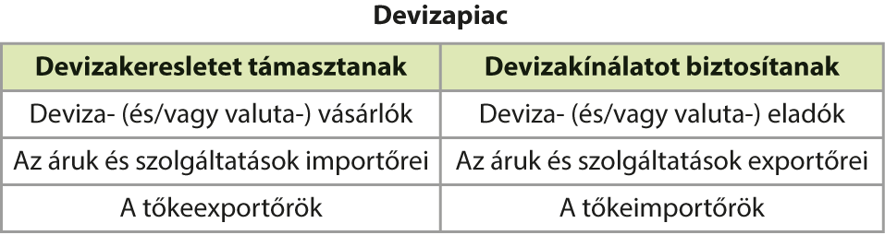
31–32. Irány a nagyvilág! devizapiaci kalandozások – A. Mi a különbség a valuta és a deviza között, mit nevezünk árfolyamnak?
Ekkor gyakorlatilag külföldiek által nyújtott szolgáltatást vásárolnak. Ezzel szemben azok kínálnak eladásra devizát, akik például külföldi értékesítésből tettek szert bevételre, vagy külföldi fizetőeszközben kapják a jövedelmüket, illetve azok a külföldi befektetők is, akiknek egy másik országban tervezett befektetésükhöz saját devizájukat kell átváltaniuk.
Leegyszerűsítve: devizát (valutát) a termékeket, árukat, szolgáltatásokat külföldről behozók (importálók) vásárolnak, és azok adnak el, akik a termékeket, árukat, szolgáltatásokat értékesítik külföldön (exportőrök).

Slide 14
31–32. Irány a nagyvilág! devizapiaci kalandozások - A Mi a különbség a valuta és a deviza között, mit nevezünk árfolyamnak?
Mint minden piacon, így a devizapiacon is a kereslet és a kínálat változása okozza a forgalmazott áru, esetünkben a deviza árának, vagyis az árfolyamnak a változását. Ha egy adott ország vonzó a külföldi befektetőknek, akkor egyre többen viszik oda a pénzüket, így egyre több külföldi devizát adnak el az adott ország devizájáért cserébe. Ennek eredményeként a külföldi deviza ára, azaz árfolyama csökken. Tehát a folyamat az említett ország fizetőeszközének erősödését eredményezi.
^{Jó, ha tudod!}
Egyre gyakoribb a spekulációs célból történő devizavétel és -eladás. A spekuláció célja az árfolyamnyereség, ami mögött az az egyszerű megfontolás áll, hogy aki olcsón vásárol és drágán tud eladni, nyereséghez jut. Ha egy deviza árfolyamának erősödésére számítunk, érdemes belőle vásárolni, s ha erre többen számítanak, akkor a kereslet növekedése miatt valóban növekszik az adott deviza árfolyama. A spekuláció egyrészt tehát az árfolyamkülönbségekből adódó profitlehetőséget ragadja meg, másrészt maga a spekuláció is eredményezi az árfolyam-ingadozásokat. Ha a jövedelmünk forintban keletkezik, akkor más devizában hitelt felvenni lényegében árfolyam-spekuláció, akár dollár-, akár euró- vagy svájcifrank-alapú hitelről van szó.

Slide 15
31–32. Irány a nagyvilág! devizapiaci kalandozások
^{C.} Miért van a devizahitelnek árfolyamkockázata, ennek mi a veszélye?
Egy bank nem a saját pénzéből nyújtja a hitelt, hanem a nála elhelyezett betétekből kínálja azt. Ezeket a betéteket bármikor vissza kell tudnia fizetni, tehát biztonságosan kell hiteleznie, ráadásul nyereséget kell rajta termelnie. Alapesetben a magyar bankok a forintbetétekre fizetnek egy bizonyos kamatot, és a hiteleket ennél többért kínálják. A két érték közötti különbözetnek ki kell termelnie a költségeket és az esetleges veszteségeket is.
A magyar bankok körében hogyan válhatott általánossá a svájcifrank-alapú hitelezés és miért? A 2000-es évek elején a kamatszínvonal jellemzően 10 százalék felett alakult, de erős csökkenés után is lehetett 12 százalék körüli betéti kamatokat kapni. További 3 százalékkal növelve a hitelkamat 15 százalék körül alakulhatott. Ebben a helyzetben sok hazai bank azt gondolta, hogy el lehetne cserélni külföldi bankokkal a forintbetéteket svájci frankra, és abból svájcifrank-hitelt adni a magyar gazdaság szereplőinek.

Slide 16
31–32. Irány a nagyvilág! devizapiaci kalandozások – C. Miért van a devizahitelnek árfolyamkockázata, ennek mi a veszélye?
Erre azért kerülhetett sor, mert az akkori svájci­frank-kamatok 3-4 százalék körül mozogtak. Ha ezt körülbelül 4 százalék különbözettel adták, akkor mindenki jól járt, az ügyfél is alacsonyabb kamatot fizetett.
Hosszú futamidejű hitelekre számolva, ahol a törlesztőrészletek nagymértékben tartalmaznak kamatot, a havi törlesztőrészlet a svájcifrank-alapú hitelnél lényegesen alacsonyabb volt, mint azonos forinthitelek esetében.
Ez a megoldás azonban nagyon kockázatos volt, hiszen bár a törlesztőrészletnek fontos eleme a kamat, de összességében mégis az adott deviza forintárfolyama határozza meg, hogy mennyit kell fizetni havonta.
Hiába volt hosszú évekig a svájci frank árfolyama a 140–170 forintos tartományban, 2008-tól hirtelen és gyorsan felszaladt 180–200-ra, majd 250-re, sőt rövid ideig 300 forint fölött is járt, míg 2015-ben 275–290 forintos tartományban stabilizálódott.

Slide 17
31–32. Irány a nagyvilág! devizapiaci kalandozások – C. Miért van a devizahitelnek árfolyamkockázata, ennek mi a veszélye?
Ez az árfolyamhatás okozta, hogy egyrészt a havi terhek nagymértékben megemelkedtek, másrészt hiába fizették az ügyfelek évekig a hitelt, a forintban kifejezett tőketartozások nemhogy csökkentek volna, hanem még nőttek is.
Az árfolyamkockázat ilyen mértékű kezelésére sem a bankok, sem a lakosság nem volt felkészülve. Ma már más országokhoz hasonlóan Ma­gyar­or­szá­gon sem vehet fel a lakosság svájcifrank-alapon hitelt.
A tapasztalat azt mutatja, hogy a de­vi­za­árfolyamok alakulását sem középtávon, sem hosszú távon nem lehet pontosan megjósolni.
^{Jó, ha tudod!}
Ha a magyar vállalkozó a termékét vagy a szolgáltatásait külföldön értékesíti, azaz exportál, akkor lehet értelme, hogy árbevétel-arányosan külföldi hitelben adósodjon el. Ha az adott vállalkozó hitelképes, és árbevétele 50-50 százalékos arányban származik amerikai dollárból és forintból, akkor a kigazdálkodható hiteleket is érdemes ebben az arányban megosztani. Ugyanígy, ha egy Svájcban élő magyar munkavállaló nyugdíjba megy Svájcban, akkor neki is érdemes lehet CHF-alapú hitelt fölvennie, még akkor is, ha egyébként visszaköltözik Magyarországra.

Slide 18
^{31–32. Irány a nagyvilág!}
^{devizapiaci kalandozások}
Mi a különbség a valuta és a deviza között, mit nevezünk árfolyamnak? A különböző országok készpénz formájú fizetőeszközét, azaz érme- és papírpénzét valutának nevezzük. A deviza külföldi valutára szóló követelés, ami minden esetben számlapénz. Az árfolyam egy fizetőeszköz árát mutatja meg.
Hogyan működik a devizapiac, hogyan változnak az árfolyamok? A devizapiac, mint minden más közönséges áru piaca, a kereslet és kínálat találkozásának a színtere. Az egyetlen különbség, hogy itt a vevők és az eladók magával a pénzzel kereskednek. Mint minden piacon, így a devizapiacon is a kereslet és a kínálat változása okozza a deviza árának, vagyis az árfolyamnak a változását.
Miért van a devizahitelnek árfolyamkockázata, ennek mi a veszélye? A devizaárfolyamok alakulását nem lehet pontosan megjósolni. Az árfolyamváltozás miatt a hitel törlesztése nagymértékben változhat, a terhek nem várt mértékben növekedhetnek, ezért olyan devizában érdemes hitelt felvenni, amilyen devizában a bevételeink is keletkeznek.

